Slide 1

Региональные особенности подготовки экспертов и волонтёров в рамках организации конкурсов профессионального мастерства «Абилимпикс»
Старший преподаватель
кафедры дефектологии
Колокольникова Мария Валерьевна

Slide 2



Абилимпикс
Мировое движение «Абилимпикс» является единственной системой конкурсов профессионального мастерства для людей с инвалидностью, зародившейся в Японии и развивающейся в мире с 1972 года. Сейчас в международном движении принимает участие 47 стран мира
Как и любое крупномасштабное событие, Чемпионаты не обходятся без помощи волонтеров. Волонтёрское движение «Абилимпикс» призвано обеспечивать сопровождение конкурсов «Абилимпикс» и способствовать развитию инклюзии в обществе

Slide 3


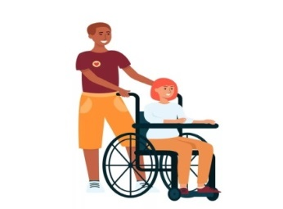

Кто такой волонтёр?
С точки зрения профессиональной этики,
ВОЛОНТЁР
является лицом, выполняющим возложенные на него обязанности
представляет некое учреждение
Внешний вид
Поведение
Речь
должен соответствовать общепринятым правилам этикета. От этого зависят не только доверие к нему и эффективность работы, но и общественное мнение об учреждении и его деятельности

Slide 4

Абилимпикс
Задачи ВЦ «Абилимпикс»
обучение волонтёров
подготовка волонтёров для участия в организации и проведении конкурсов профессионального мастерства для людей с инвалидностью «Абилимпикс» и других социально значимых проектов
обеспечение координации работы волонтёров
широкое информирование общественности о волонтёрской деятельности и о принципах движения «Абилимпикс»
развитие социально значимой, социально полезной добровольческой системы волонтёрского движения
продвижение и популяризация волонтёрских ценностей

Slide 5
Обучение волонтеров по методике
«Волонтер «Абилимпикс»»
https://el.ncfu.ru/login/index.php

Slide 6
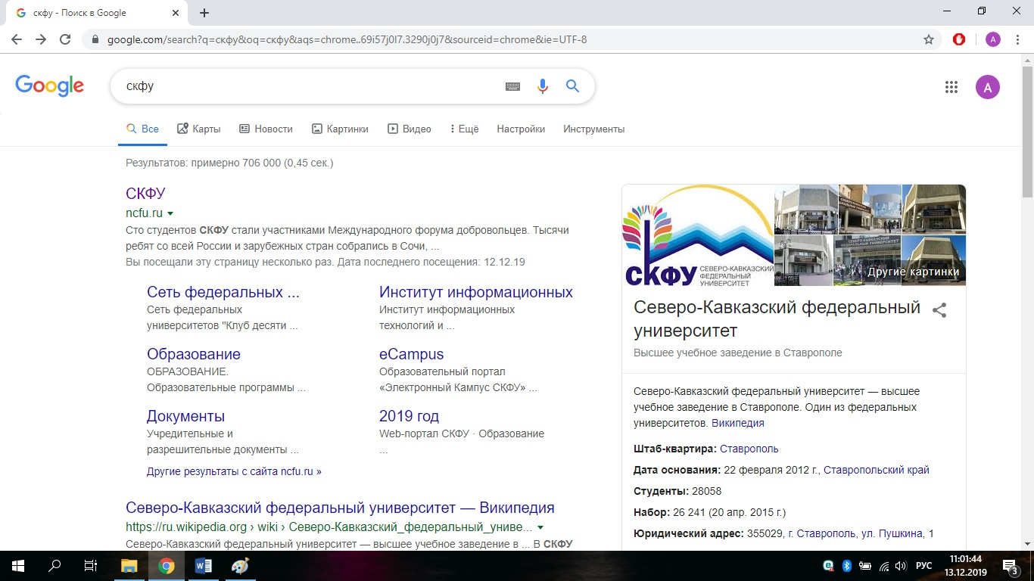

Slide 7

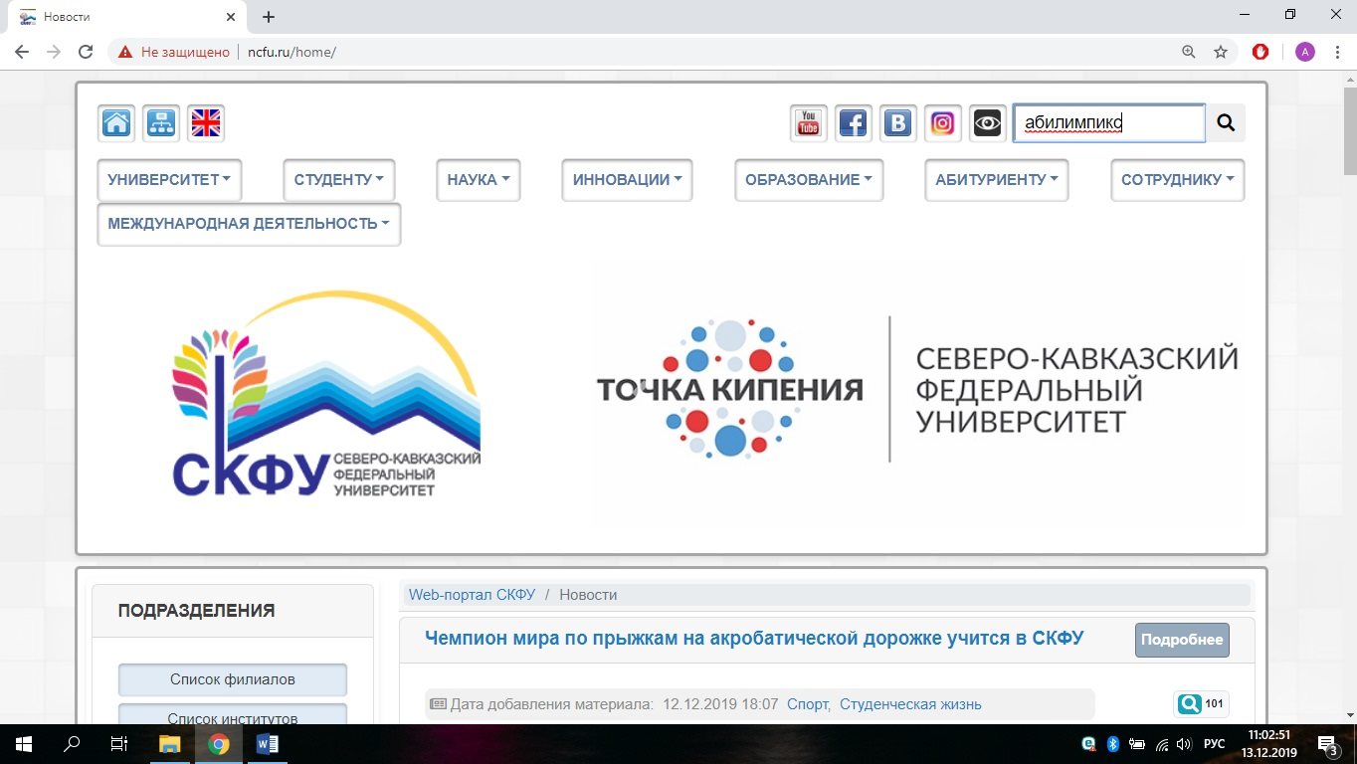

Slide 8
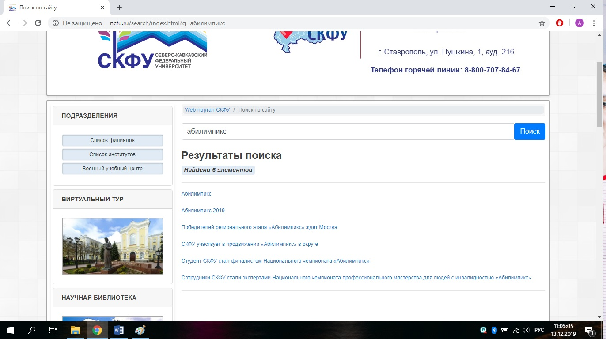

Slide 9
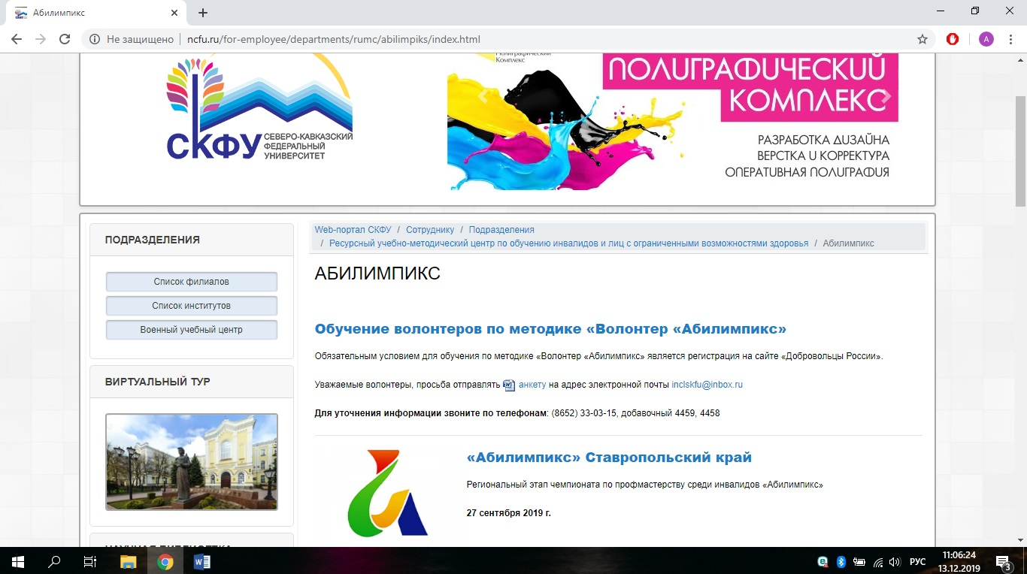

Slide 10
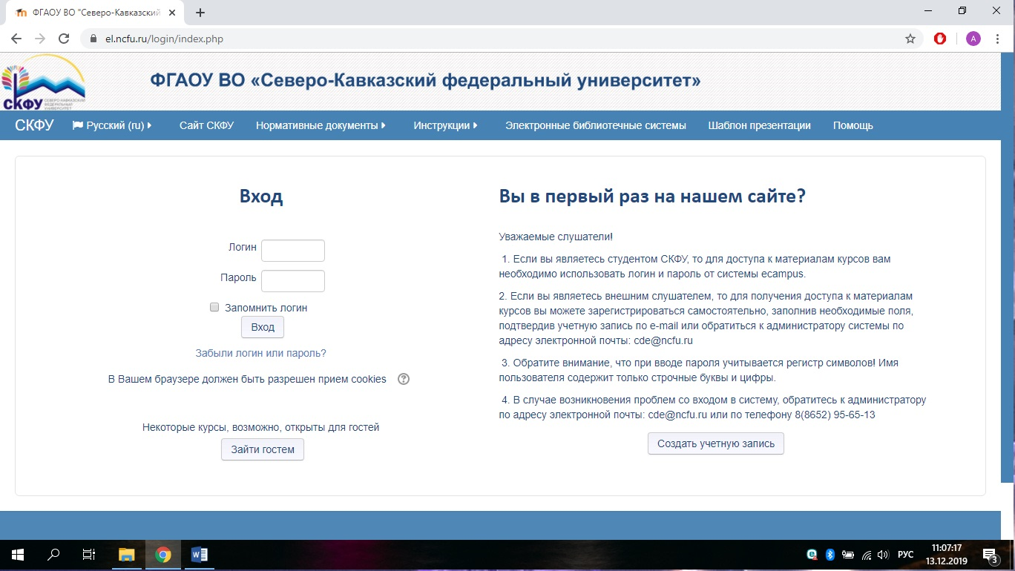

Slide 11
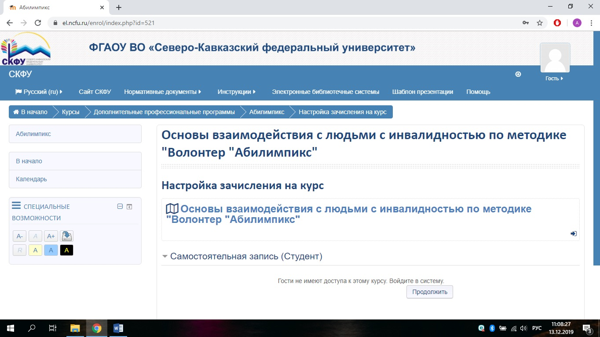

Slide 12
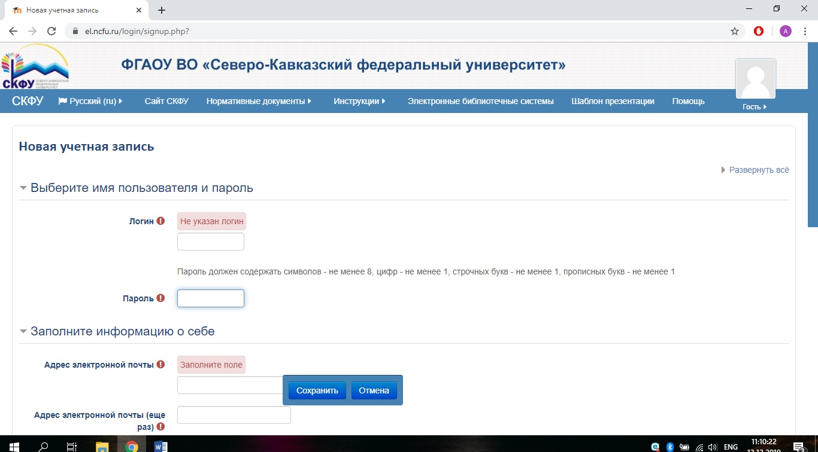

Slide 13
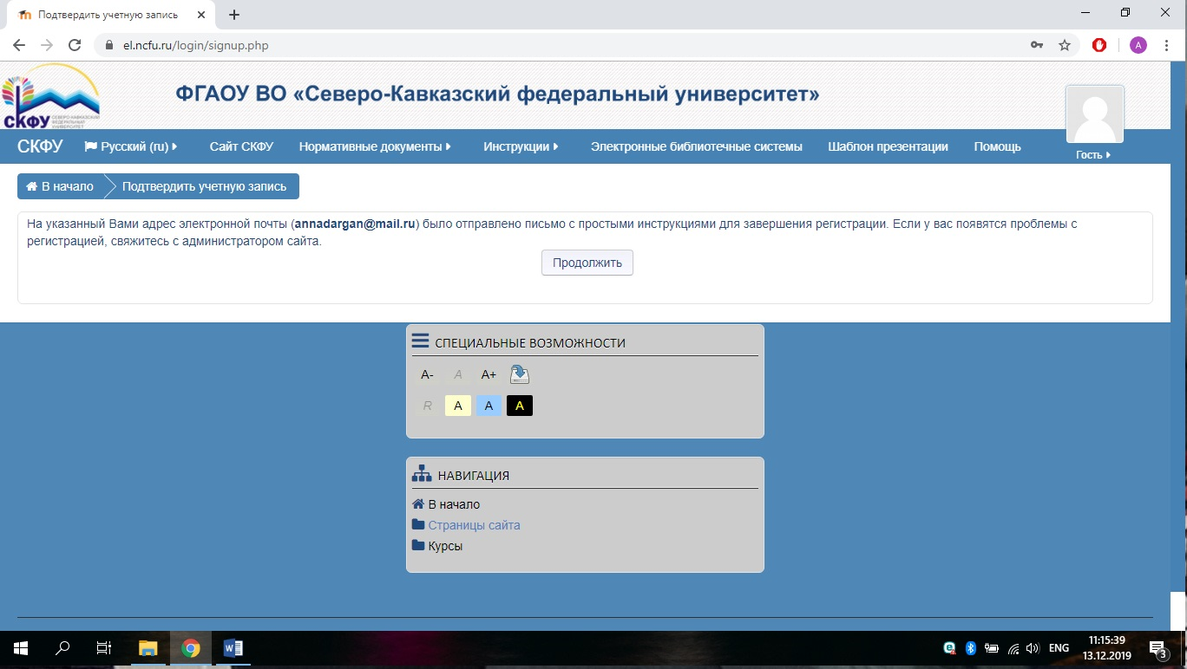

Slide 14
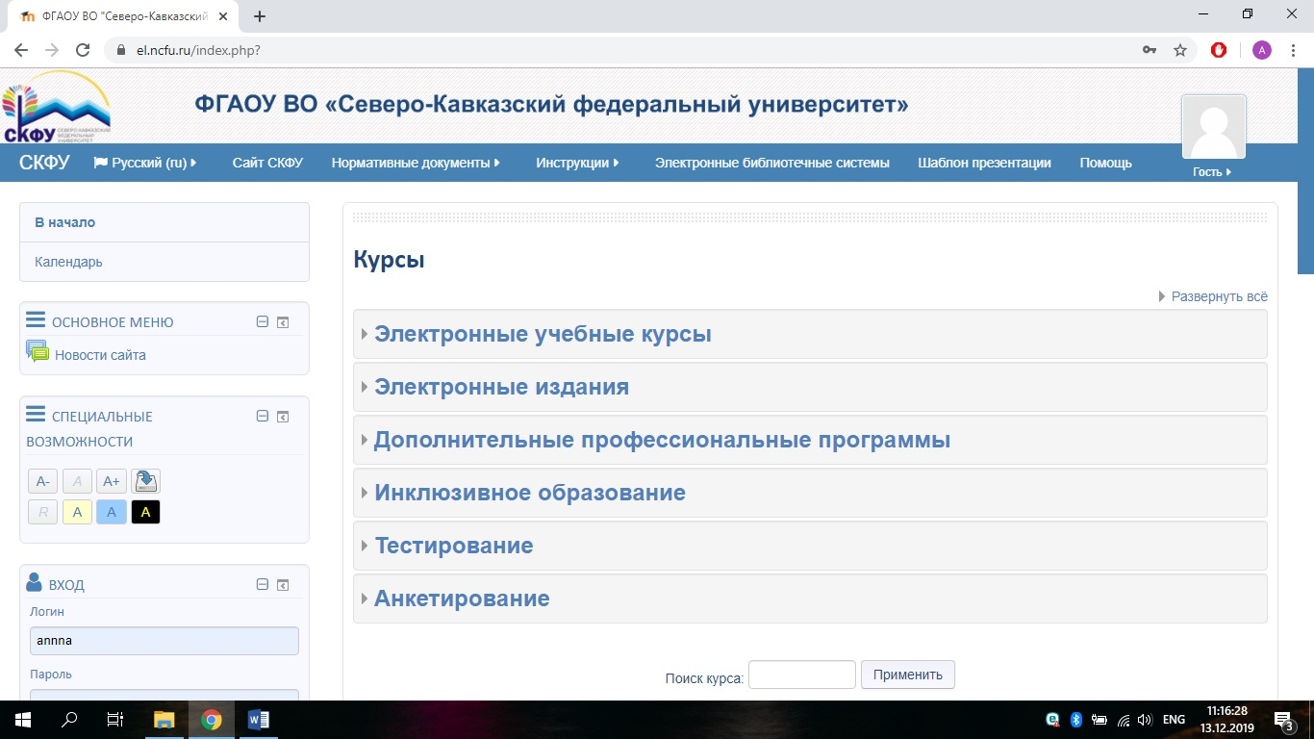

Slide 15
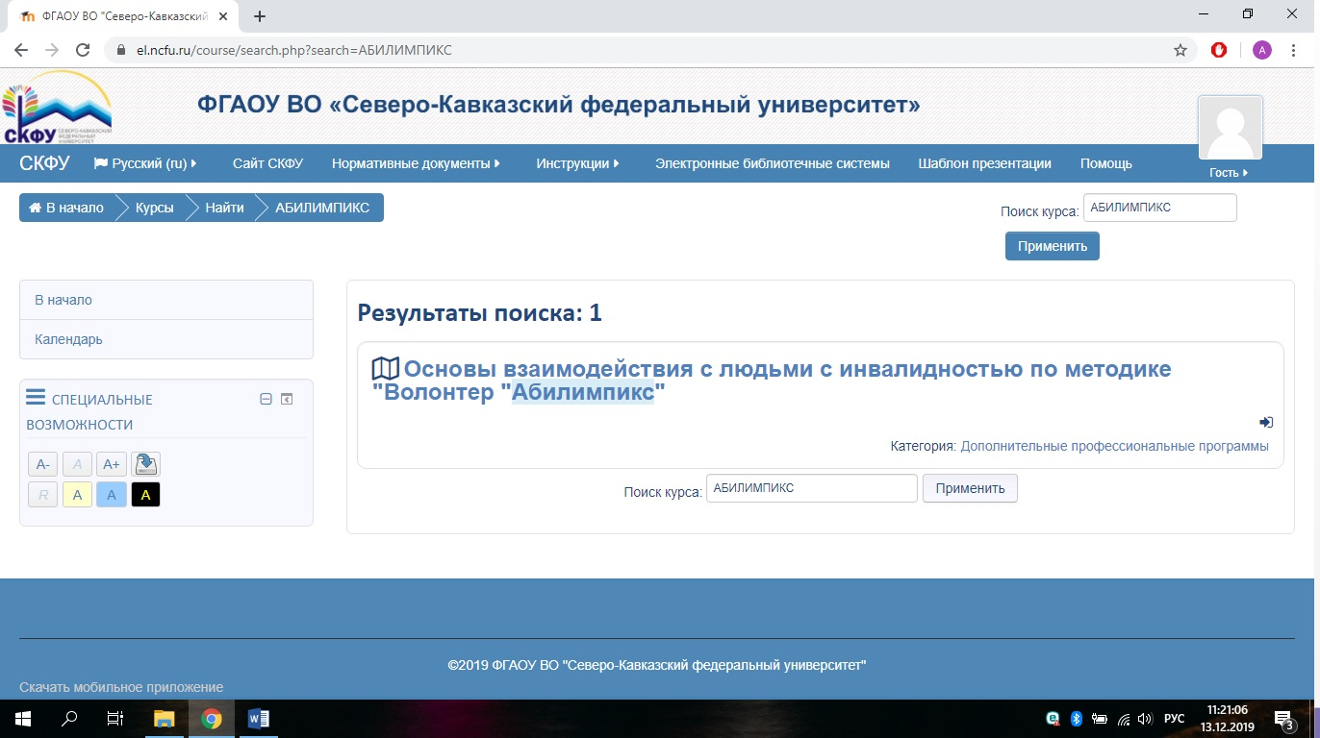

Slide 16
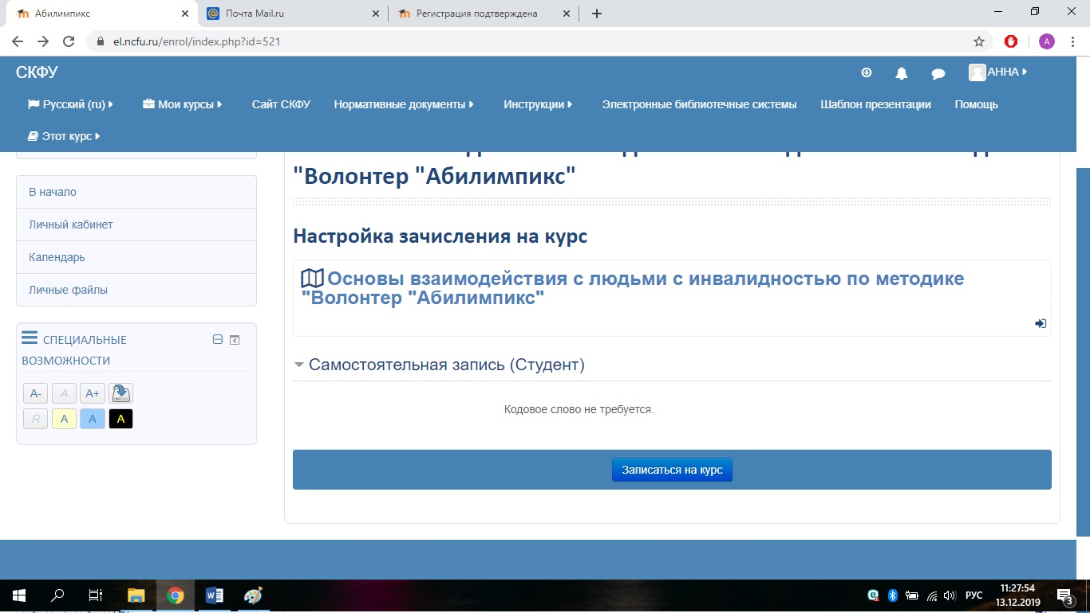

Slide 17
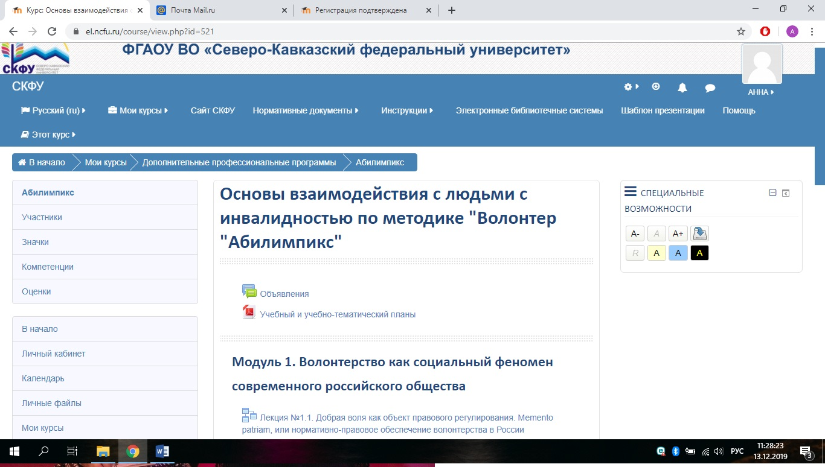

Slide 18
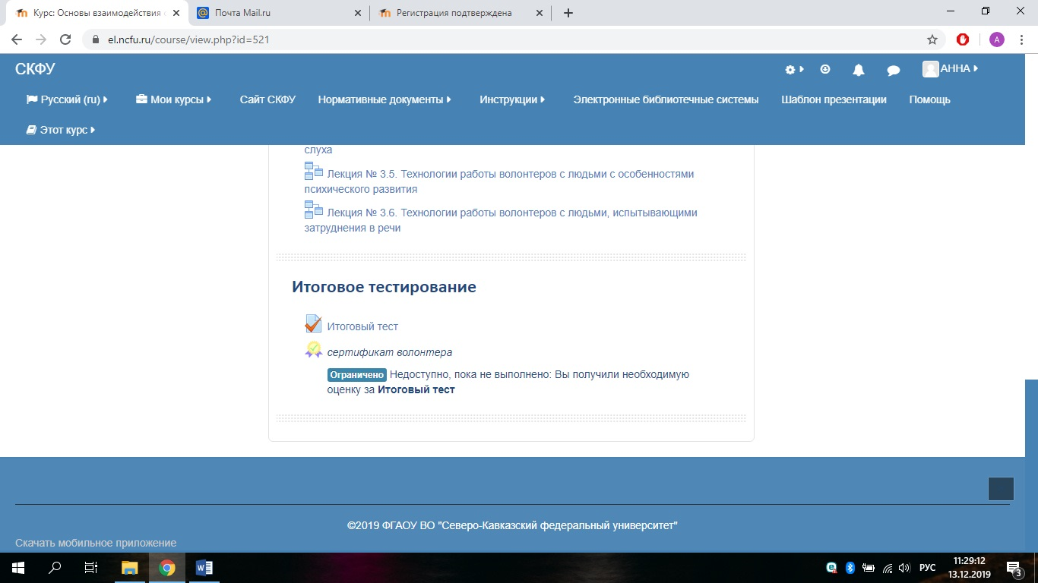

Slide 19
Конкурс «Лучший волонтер «Абилимпикс» Северо-Кавказского федерального округа
- развитие и формирование культуры добровольчества (волонтерства) в регионе
- оказание содействия развитию инклюзивного добровольчества (волонтерства);
выявление, распространение и поддержка лучших добровольческих (волонтерских) практик, инновационных форм организации добровольческой (волонтерской) деятельности;
информирование молодежи о роли добровольчества в процессе формирования гражданского общества;
вовлечение в волонтерскую деятельность молодежи разных социальных и возрастных групп, в том числе людей с инвалидностью;
формирование высокого статуса и имиджа добровольца в обществе, в том числе среди молодежи.

Slide 20
Участники конкурса:
- добровольцы (волонтеры), лидеры и представители волонтерского движения «Абилимпикс»,
в возрасте от 14 лет.
Обязательное условие для участия в Конкурсе:
– наличие личной волонтерской книжки, а так же регистрации на портале «abilympicspro.ru».
Волонтерская деятельность должна соответствовать следующим критериям:
работа выполняется на добровольной основе без принуждения со стороны;
выполняемая работа имеет социальную значимость;
получателями услуг волонтера не являются его родственники или близкие;
сведения о выполняемой работе зафиксированы в личной книжке волонтера,
наличие проекта волонтерской направленности.

Slide 21
Для участия в конкурсе
Поделитесь с нами историей своей бесценной общественной работы с лицами с ОВЗ и инвалидностью. Сделайте ролик или презентацию на тему "Я - волонтер "Абилимпикс" Подготовьте портфолио о своем самом ярком волонтерском проекте. Вспомните вдохновляющие детали и сложные моменты в работе на конкурсе "Абилимпикс".
Победители конкурса получат путевку в состав сборной команды для участия в V Национальном чемпионате "Абилимпикс".

